Slide 1
POPLAVE
Janez Polajnar
Svetovni dan voda , Ljubljana, 22. 3. 2022

Slide 2
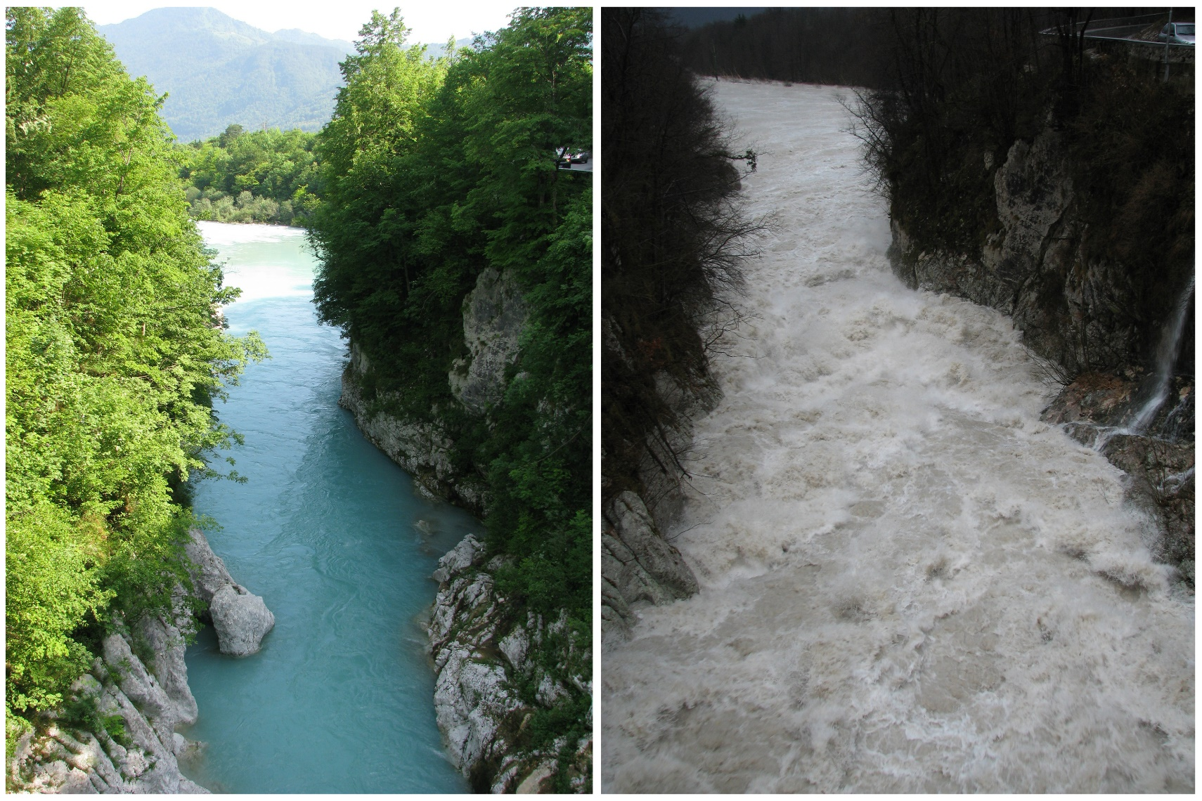
Slovenske reke se lahko iz lepotic v nekaj urah spremenijo v razdiralno vodno silo

Slide 3
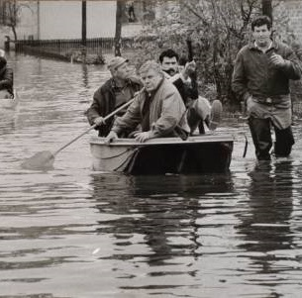
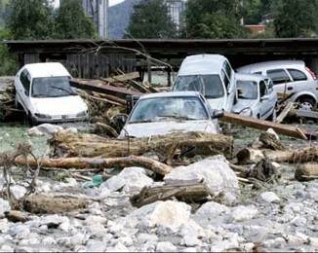
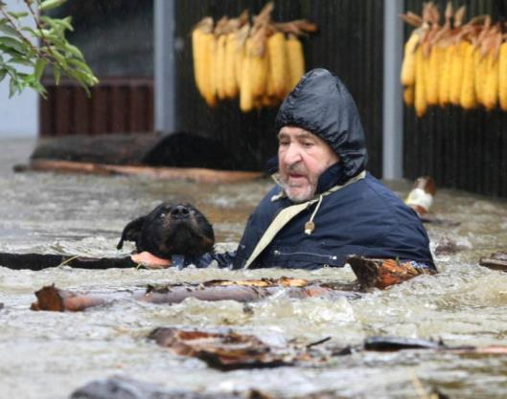
Večje poplave v Sloveniji v zadnjih 90 letih
8 večjih poplav v 60 letih v obdobju 1920-1979
13 večjih poplav v zadnjih 35 letih, leta 2014, 3 večje poplave
Savinja, Celje, 1990
Sora, Železniki, 2007
Drava, Duplek, 2012

Slide 4
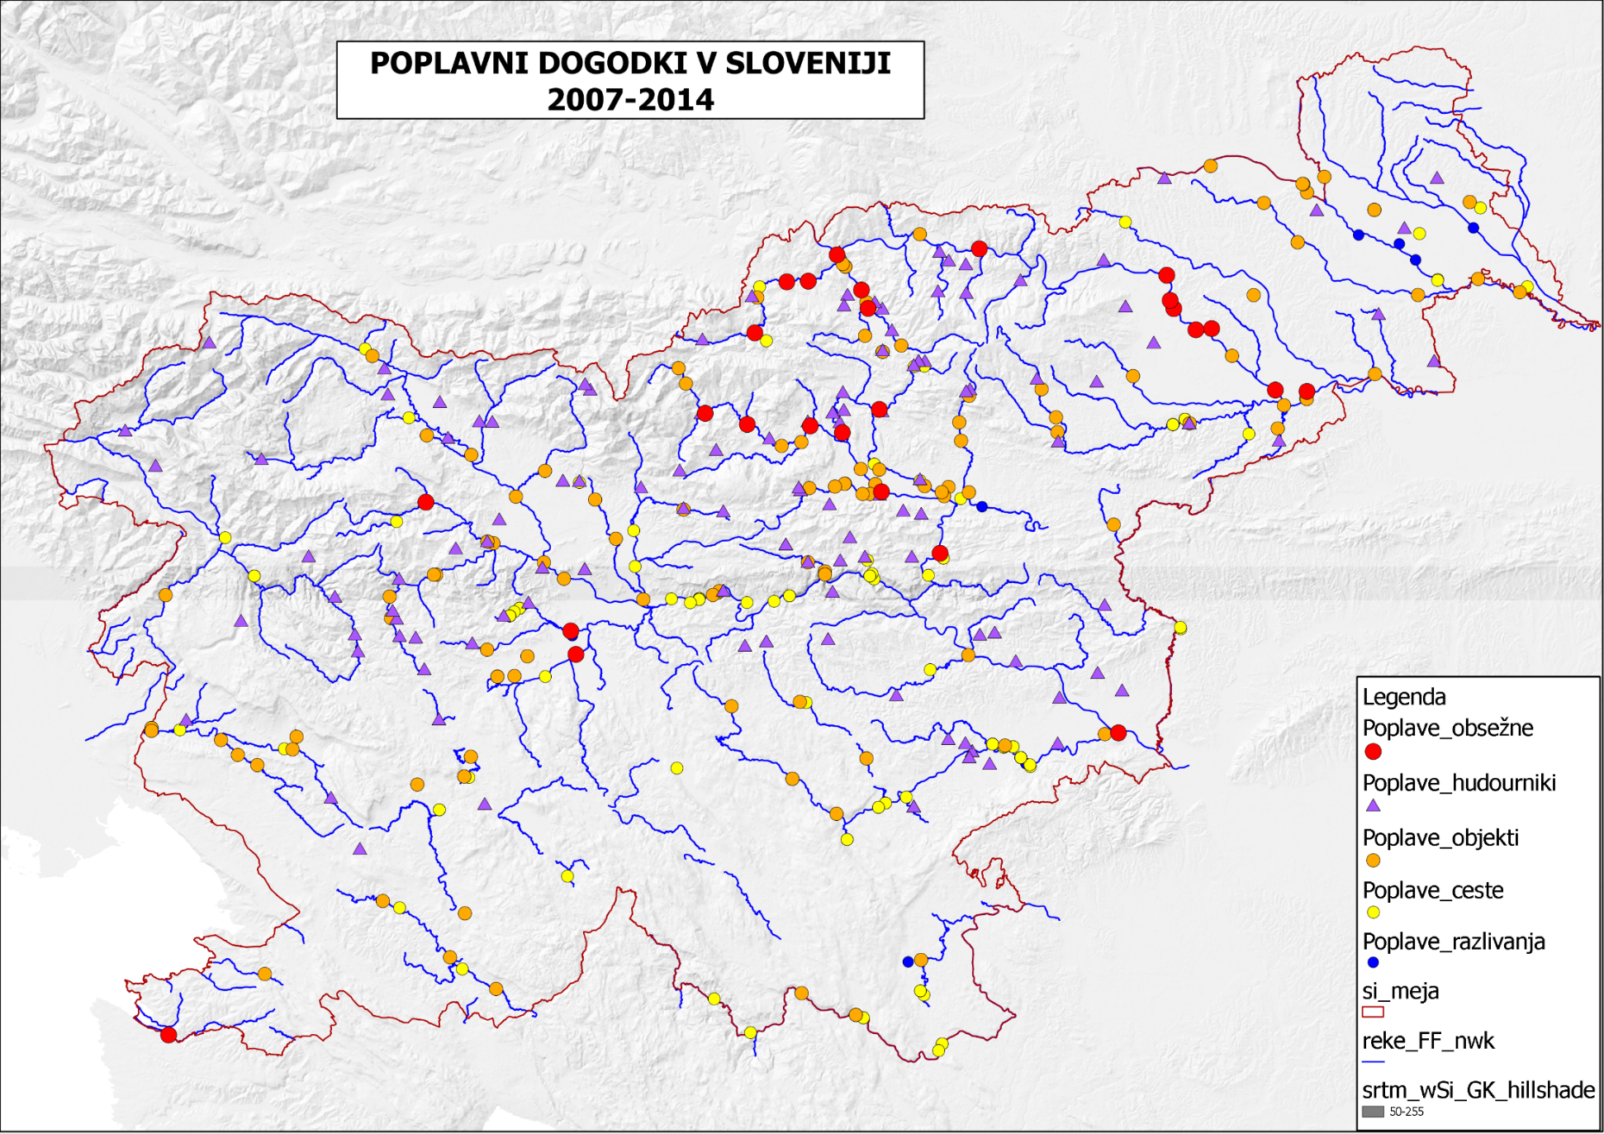
Poplave nastajajo v vseh delih Slovenije

Slide 5
Neposredna škoda ob poplavah v Sloveniji
75 mio EUR na leto (zadnjih 25 let)
škoda ob večjih poplavah
1990 - 580 mio EUR
1998 - 180 mio EUR
2007 - 187 mio EUR
2010 - 207 mio EUR
2012 - 311 mio EUR
2014 - 229 mio EUR
Vir: Inštitut za vode Republike Slovenije, Blažo Durović in sodelavci 2015

Slide 6
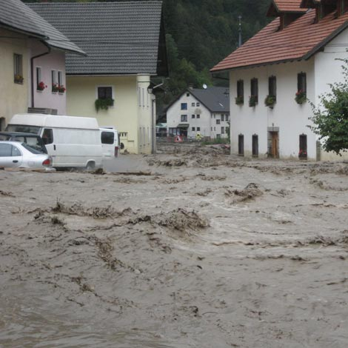
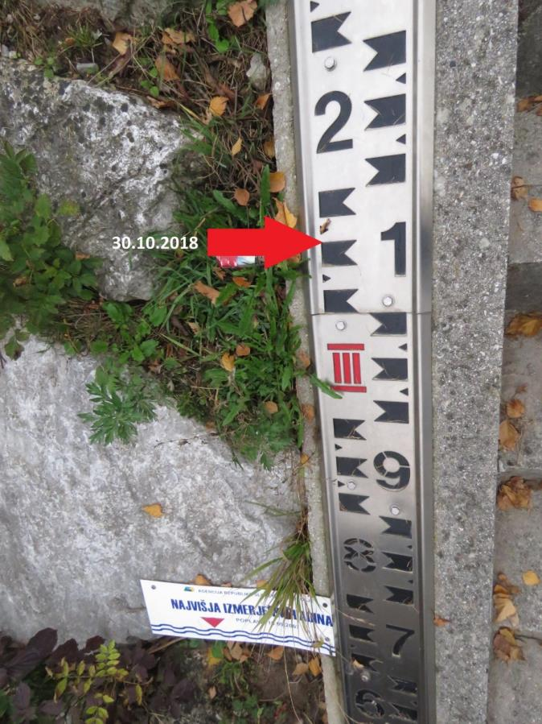
Hudourniške poplave so vse bolj silovite
Oznake najvišje vode postavljamo vse više
Železniki, september 2007
Tržiška Bistrica 30.10.2018

Slide 7
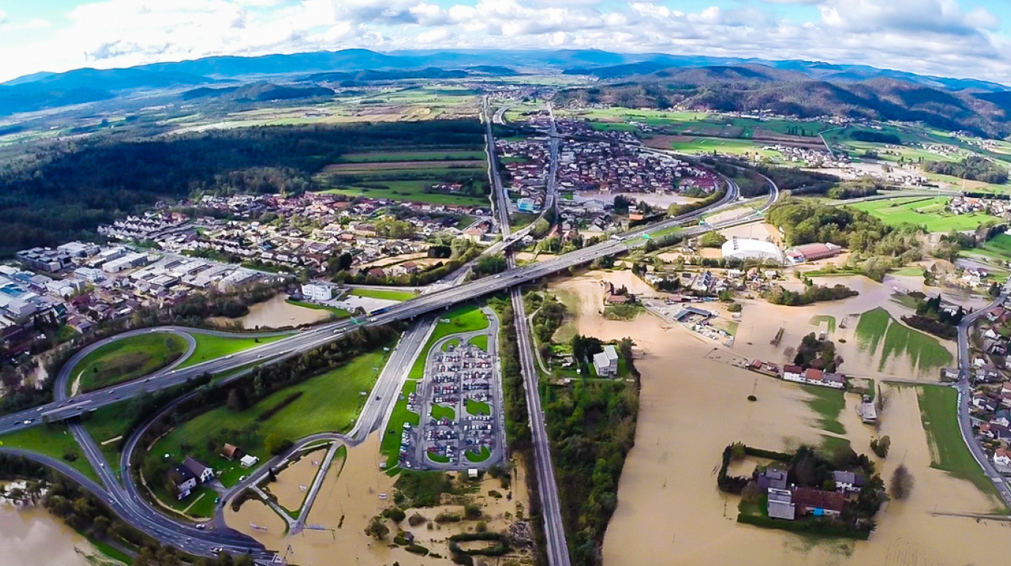
Največ škode nastane ob dolinskih in mestnih poplavah
Ljubljana Vič 2014

Slide 8
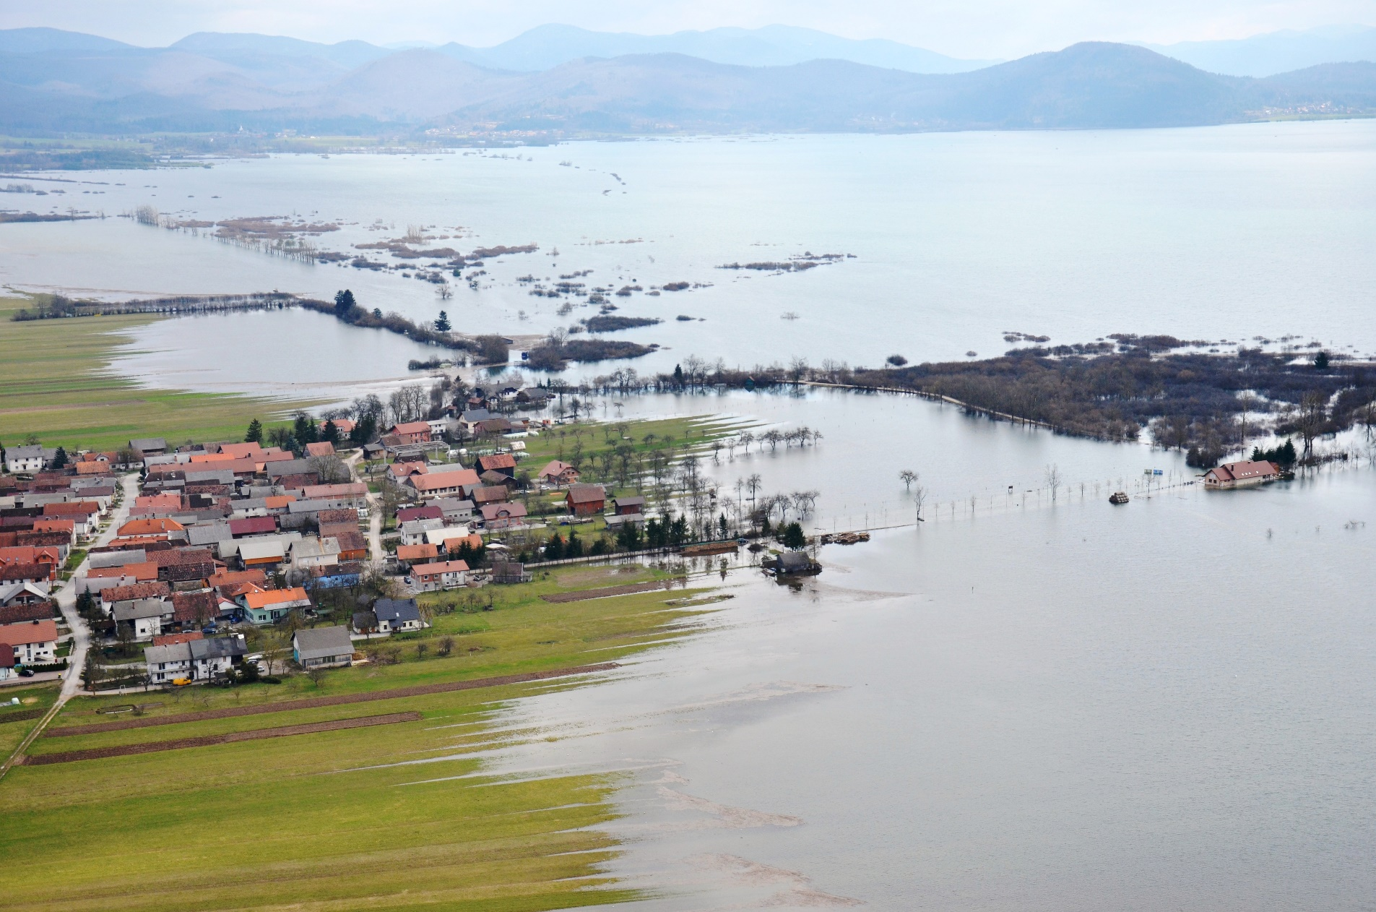
Kraške poplave so dolgotrajne,
poplavna voda se lahko zadrži tudi mesec ali več

Slide 9
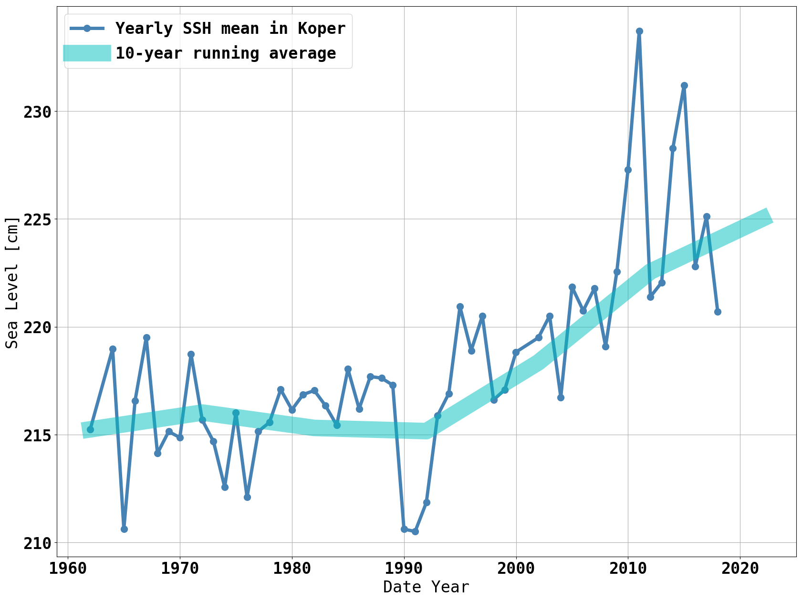
Poplave morja so pogostejše
Srednja gladina morja se je od leta 1960 povišala za 10 cm.
V zadnjih 20. letih se dviguje za 5mm na leto.
Poplave obalnih mest so zato pogostejše.

Slide 10
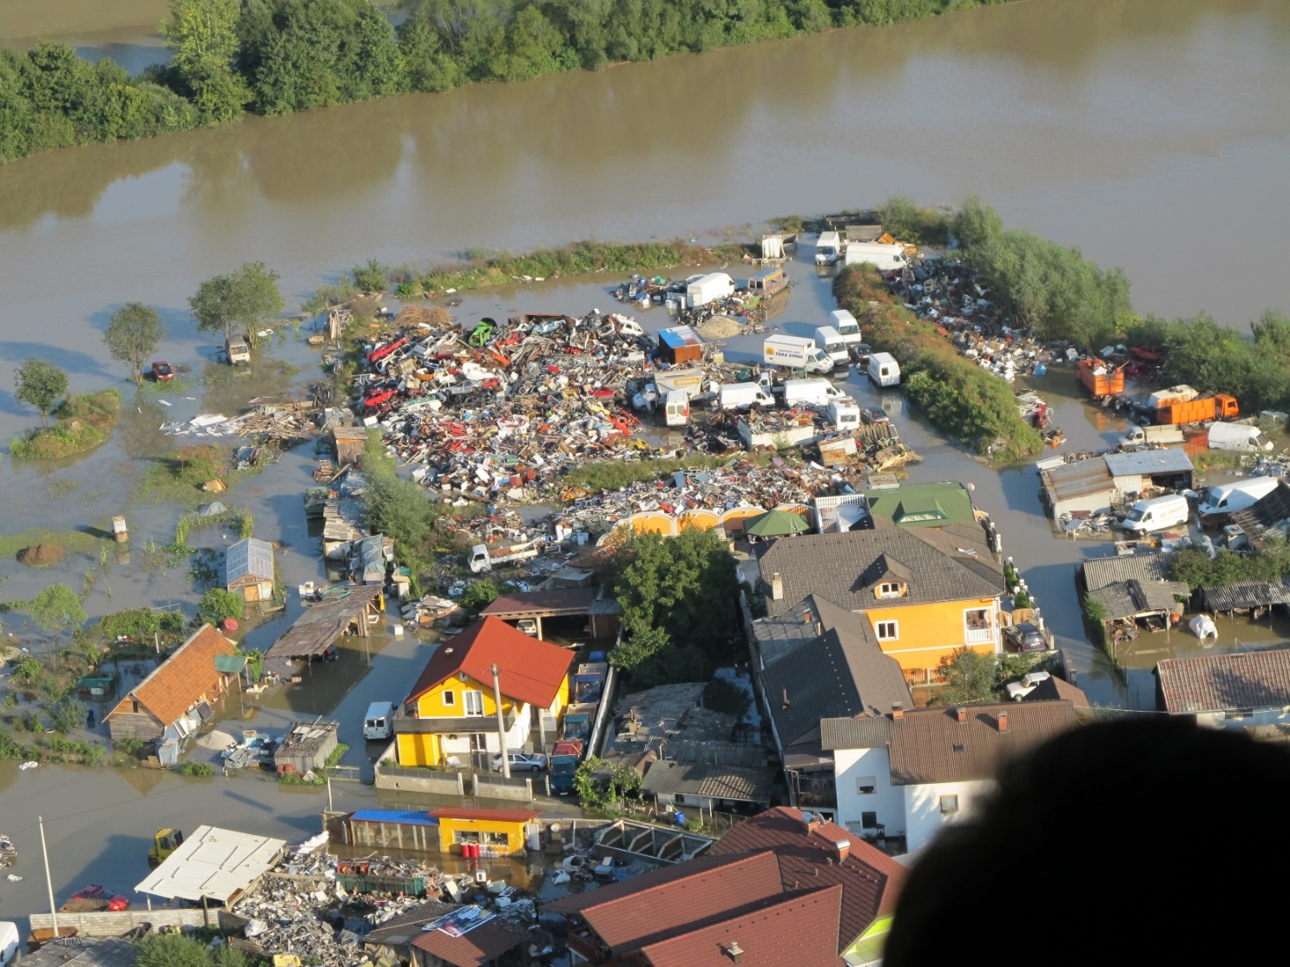
Pomembno je urejanje prostora ob rekah in kraških poljih, ob poplavah prihaja do večjih onesnaženj
Ljubljana Zalog deponija 2010

Slide 11
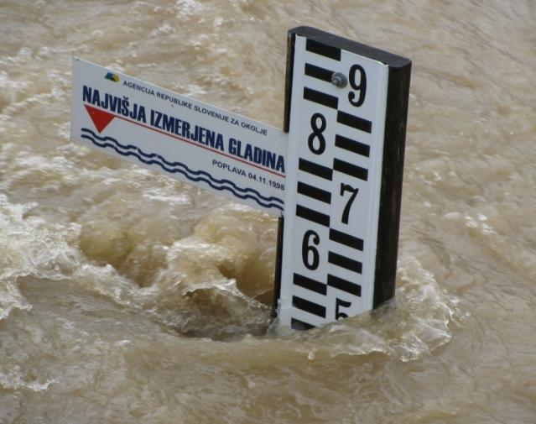
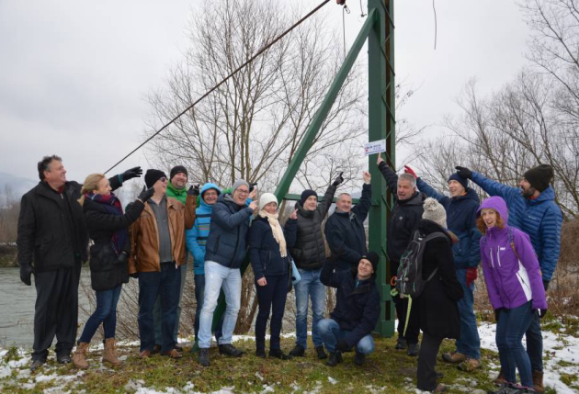
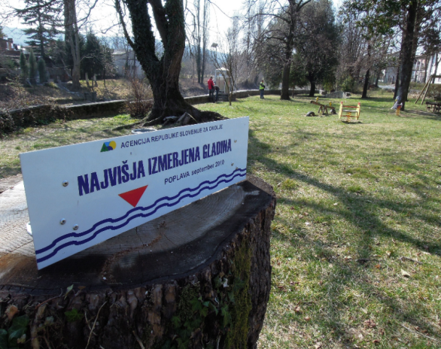
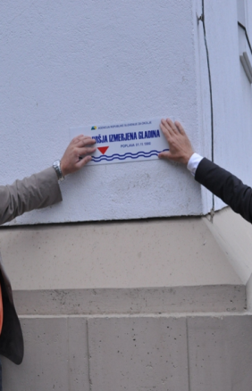
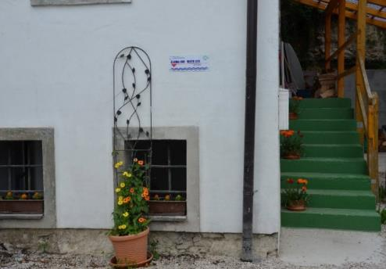
Ozaveščanje do kam lahko seže voda ob poplavah

